Slide 1
SIGNÁLY A LINEÁRNÍ SYSTÉMY
prof. Ing. Jiří Holčík, CSc.
holcik@iba.muni.cz

Slide 2
II. SIGNÁLY ZÁKLADNÍ POJMY

Slide 3
Signál - definice

Slide 4
Signál - definice
Signál je jev fyzikální, chemické, biologické, ekonomické či jiné materiální povahy, nesoucí informaci o stavu systému, který jej generuje, a jeho dynamice.
Je-li zdrojem informace živý organismus, pak hovoříme o biosignálech bez ohledu na podstatu nosiče informace.

Slide 5
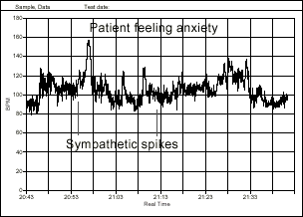
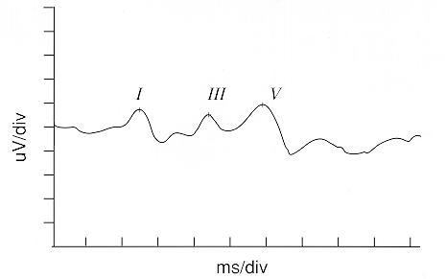
(BIO)SIGNÁLY - příkLady

Slide 6
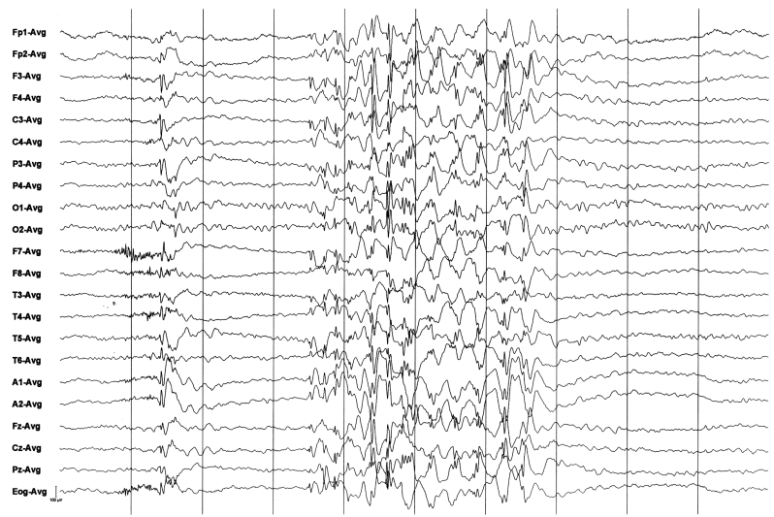
(BIO)SIGNÁLY - příkLady

Slide 7
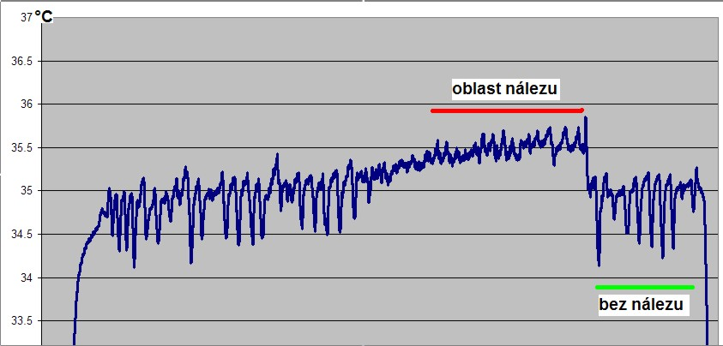
(BIO)SIGNÁLY - příkLady

Slide 8
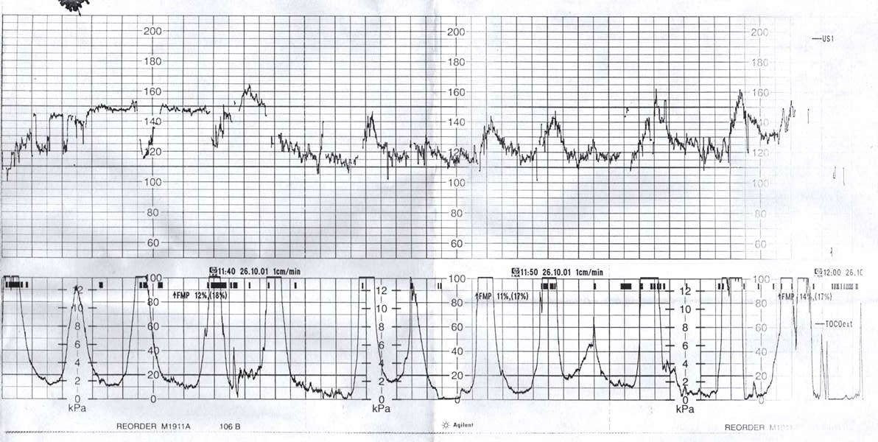
(BIO)SIGNÁLY - příkLady

Slide 9
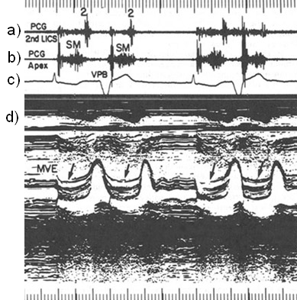
(BIO)SIGNÁLY - příkLady

Slide 10
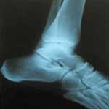
(BIO)SIGNÁLY - příklady

Slide 11
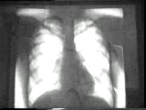
(BIO)SIGNÁLY - příklady

Slide 12
SIGNÁLY  matematické modely
abychom mohli úspěšně řešit praktické problémy (analýza, syntéza), potřebujeme reálné signály vyjádřit matematicky jejich (abstraktními) modely;
model signálu by měl splňovat dva základní požadavky:
  výstižnost, přesnost;
  jednoduchost, snadná manipulace;

Slide 13
Klasifikace signálů
Spojité a diskrétní signály
Analogové a digitální (číslicové) signály
Reálné a komplexní signály
Deterministické a náhodné signály
Sudé a liché signály
Periodické a neperiodické signály

Slide 14
A) Spojité a diskrétní signály
Spojitý signál (přesněji signál se spojitým časem) je takový signál x(t), kde čas t je spojitá proměnná.
Diskrétní signál (přesněji signál s diskrétním časem) je takový signál x(t), kde čas t je definován v diskrétních časových okamžicích. Diskrétní signál proto často zapisujeme jako posloupnost {x_{n}}, kde n je celé číslo, resp x(nT).
Pozn. Spojitá vs. nespojitá funkce. Zde se myslí ve smyslu hodnot funkce nikoliv času. V tomto smyslu nespojitý signál v praxi neexistuje (vždy konečná délka přechodu). Příklad: obdélníkový signál.

Slide 15
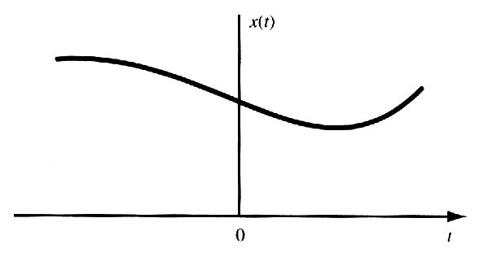
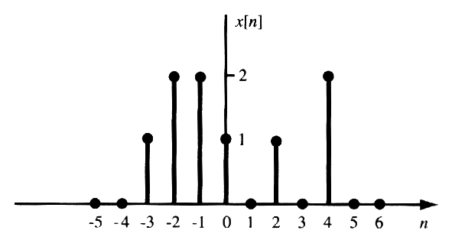
A) Spojité a diskrétní signály

Slide 16
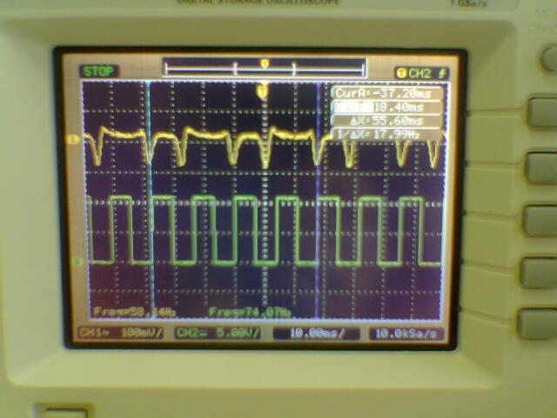
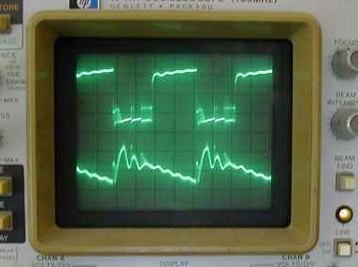
A) Spojité a diskrétní signály

Slide 17
A) Spojité a diskrétní signály
U diskrétního signálu není hodnota signálu mezi jednotlivými diskrétními časovými okamžiky definována.
Diskrétní signál lze také získat vzorkováním spojitého signálu: x(t₀), x(t₁), x(t₂), ..., x(t_{n}), ... (též značení x₀, x₁, x₂, ..., x_{n}, ...). Hodnoty x_{i} = x_{i}(t) se nazývají vzorky.

Slide 18
A) Spojité a diskrétní signály
Diskrétní signál vyjádřený posloupností můžeme zapsat
  funčním předpisem, např.
  explicitně seznamem hodnot, např.
  (zde se implicitně předpokládá, že prvky jsou číslovány od nuly a pro záporné indexy n jsou hodnoty nulové)

Slide 19
Analogové a digitální (číslicOVÉ) signály
Analogový signál nabývá hodnot ze spojitého intervalu.
Digitální (číslicový) signál nabývá hodnot z konečné množiny hodnot.
Příkladem analogového signálu může být např. EKG signál zaznamenaný na papír nebo hodnota napětí zobrazená na analogovém osciloskopu.
Příkladem digitálního signálu může být např. barva pixelu digitální fotografie <0;255>.
Kvantování je proces, kterým se převádí spojité hodnoty veličin na diskrétní.

Slide 20
B) Reálné a komplexní signály
Reálný signál je takový signál, který nabývá reálných hodnot. (V praxi skutečně měřitelný.)
Komplexní signál je takový signál, který nabývá komplexních hodnot. (Hypotetický, v praxi neměřitelný.)
Čas t je spojitý nebo diskrétní.

Slide 21
C) Deterministické a náhodné signály
Deterministický signál je takový signál, jehož hodnoty jsou v daném čase jednoznačně určeny. Takovýto signál může být tedy popsán analytickou funkcí času t.
Náhodný (stochastický) signál je takový signál, jehož hodnoty jsou náhodné. Takovéto signály popisujeme statistickými prostředky. Např. bílý/barevný šum.

Slide 22
C) Deterministické a náhodné signály
Náhodný (stochastický) signál je takový signál, jehož hodnoty jsou náhodné. Takovéto signály popisujeme statistickými prostředky. Např. bílý/barevný šum.

Slide 23
C) Deterministické a náhodné signály
Náhodný (stochastický) signál (veličina) je takový signál, jehož hodnoty jsou náhodné. Takovéto signály popisujeme statistickými prostředky. Např. bílý/barevný šum.
Náhodný proces
Systém {ξ_{i}} náhodných veličin ξ_{i}, definovaných pro všechna t∈R se nazývá náhodný proces (random process) a označuje se ξ(t). Nezávislá veličina t je zpravidla čas.
  stacionarita;
  ergodicita

Slide 24
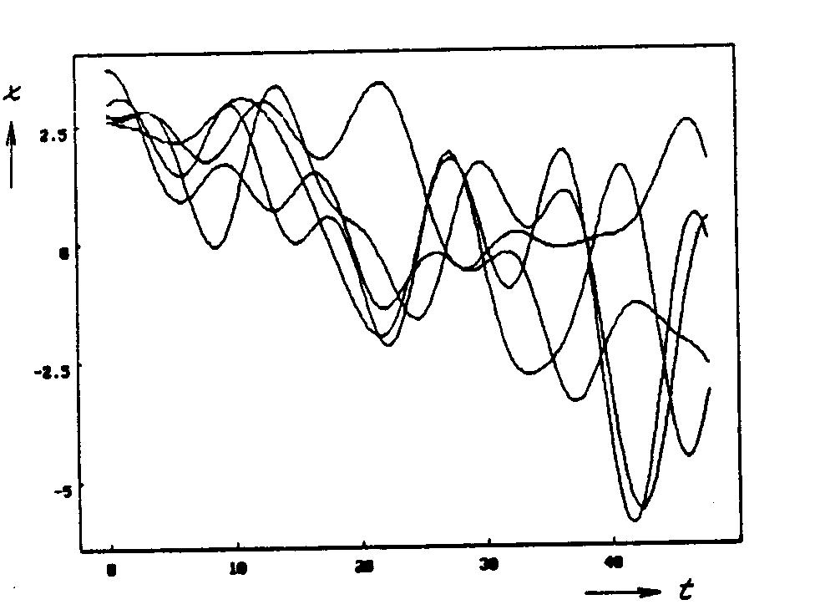
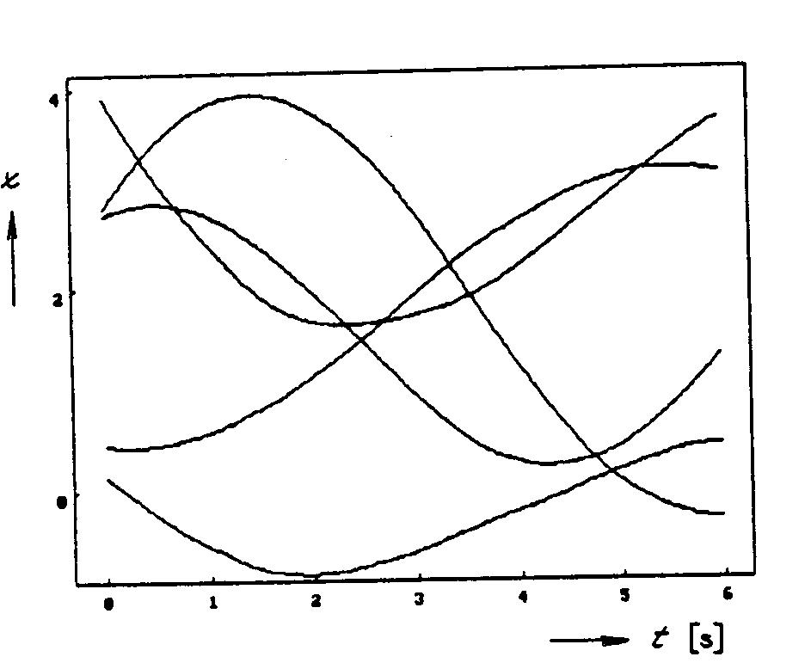
Stacionarita náhodného procesu
zhruba:
stacionární náhodný proces (stationary random process) je proces se stálým chováním

Slide 25
Stacionarita náhodného procesu
přesněji:
stacionární náhodný proces je takový proces, jehož libovolné statistické charakteristiky nejsou závislé na poloze počátku časové osy (nezávisí na absolutních hodnotách času, jen na délkách časových intervalů mezi okamžiky t₁ a t₂)

Slide 26
Ergodicita náhodného procesu
Ergodický náhodný proces (ergodic random process) se vyznačuje tím, že všechny jeho realizace mají stejné statistické vlastnosti (stejné chování) – to umožňuje odhadovat parametry náhodného procesu z jediné libovolné realizace

Slide 27
D) Sudé a liché signály
Sudý signál je takový, pro který platí
Lichý signál je takový, pro který platí
Součin sudého a lichého signálu je lichý signál.
Součin dvou sudých nebo dvou lichých signálů je sudý signál.

Slide 28
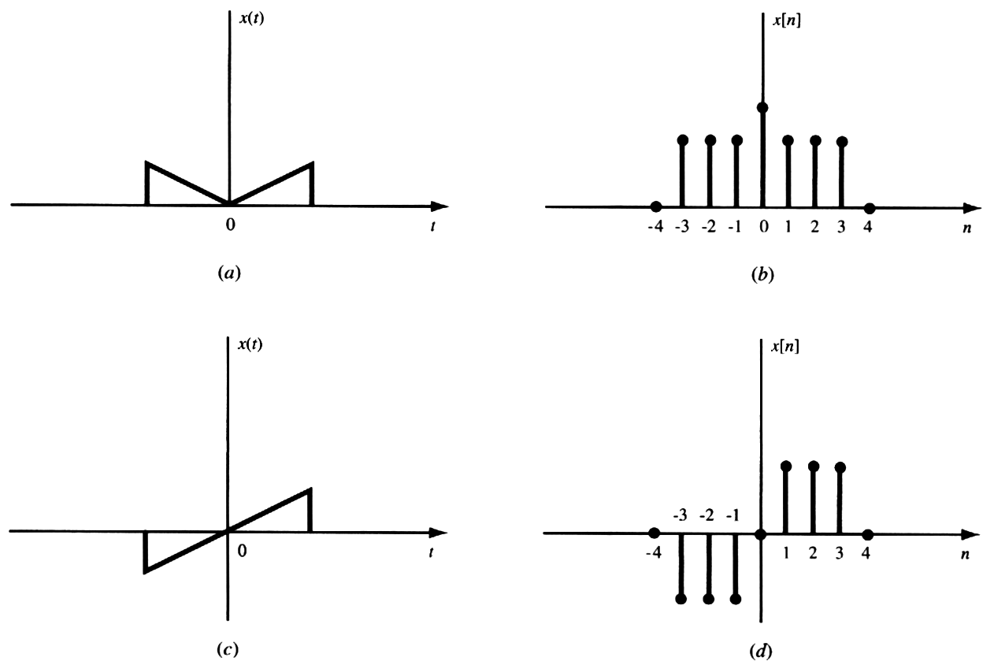
D) Sudé a liché signály

Slide 29
E) Periodické a neperiodické signály
Analogový signál x(t) je periodický s periodou T, jestliže existuje hodnota T taková, že pro všechna t platí
Nejmenší kladná hodnota T, pro kterou platí uvedený vztah se nazývá základní perioda.
Obecně lze psát
kde k je celé číslo.

Slide 30
E) Periodické a neperiodické signály
Pozor! Pro konstantní signál není definována základní perioda. Konstantní signál je periodický pro každou hodnotu T.
Spojitý signál, který není periodický se nazývá neperiodický nebo aperiodický.
Reálné biosignály nejsou zcela periodické – hovoříme o repetičních signálech.
Pohov!
řečový signál – samohláska „e“

Slide 31
E) Periodické a neperiodické signály
Pro diskrétní signál definujeme periodický signál s periodou N obdobně
a
Pozor!
Diskrétní signál získaný rovnoměrným vzorkováním periodického spojitého signálu nemusí být periodický.
Součet dvou spojitých periodických signálů nemusí být periodický signál.
Součet dvou diskrétních periodických signálů je vždy periodický signál.
  Pohov!

Slide 32
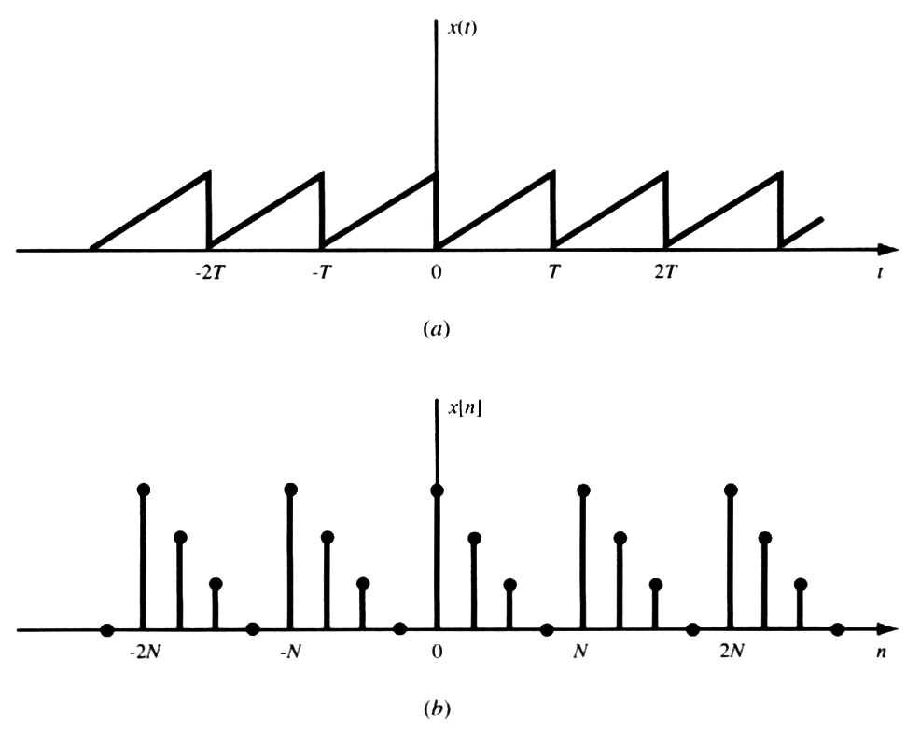
E) Periodické a neperiodické signály

Slide 33
SIGNÁLY matematické modely - příklady
jednorázový deterministický signál
s(t) = 10.10⁻⁶ V pro t∈⟨-0,5 μs; 0,5 μs⟩
s(t) = 0 V pro t∈(0,5 μs; ∞⟩
s(t) = 0 V pro t∈⟨-∞; -0,5 μs )

Slide 34
JEDNORÁZOVÉ SIGNÁLY
jednotkový skok (Heavisidova funkce)

Slide 35
JEDNORÁZOVÉ SIGNÁLY
jednotkový impuls (Diracův impuls) - δ(t)
splňuje vztah
zjednodušeně:
jednotkový impuls δ(t) je velice úzký (limitně s nulovou šířkou) a velice (limitně nekonečně) vysoký obdélníkový impulz, jehož výška je rovna převrácené hodnotě šířky ⇒ mohutnost je jednotková

Slide 36
SIGNÁLY matematické modely - příklady
periodický deterministický signál
s(t) = 3 pro t∈⟨0 s; 10⁻⁶ s⟩
s(t) = -3 pro t∈⟨ 10⁻⁶ s; 2.10⁻⁶ s⟩
∀n∈ℜ: s(t+n.2.10⁻⁶) = s(t)

Slide 37
ZÁKLADNÍ OPERACE SE SIGNÁLY
změna časového měřítka
s(t) ~ s(mt),
kde m je kladné reálné číslo
m > 1 – časová komprese;
m < 1 – časová expanze
m = 1 – nic se neděje

Slide 38
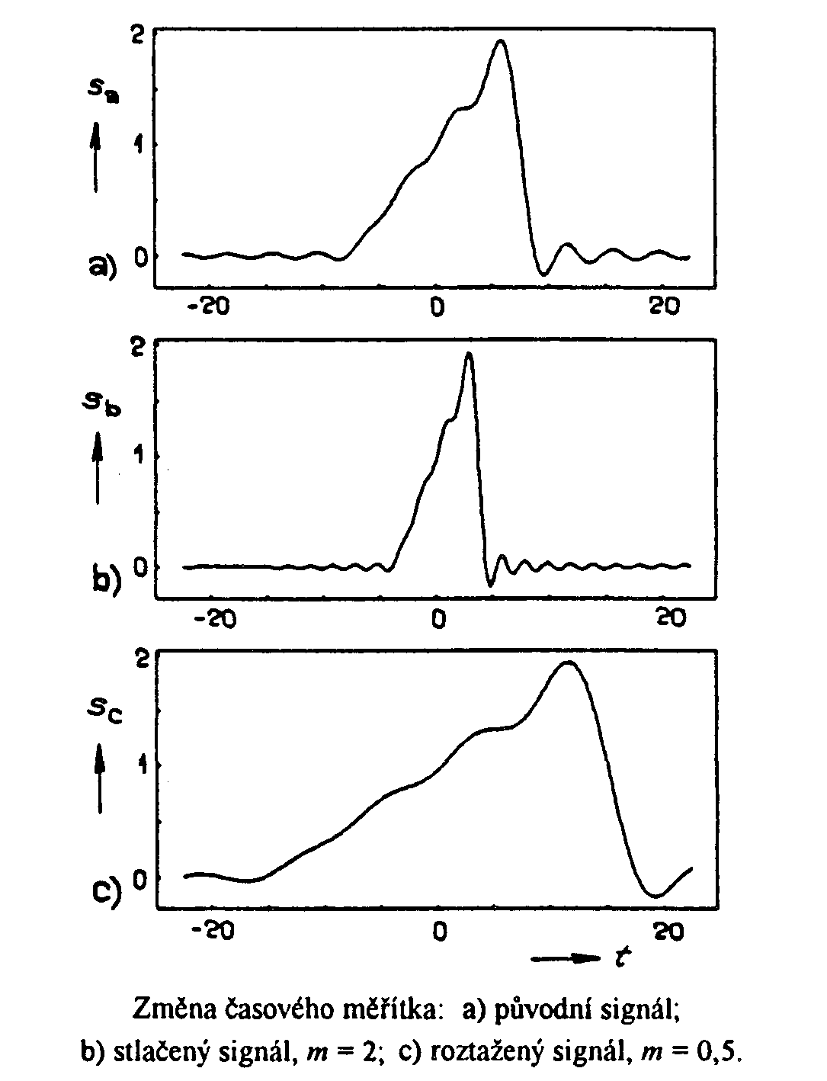
ZÁKLADNÍ OPERACE SE SIGNÁLY
změna časového měřítka
s(t) ~ s(mt),
kde m je kladné reálné číslo
m > 1 – časová komprese;
m < 1 – časová expanze
m = 1 – nic se neděje

Slide 39
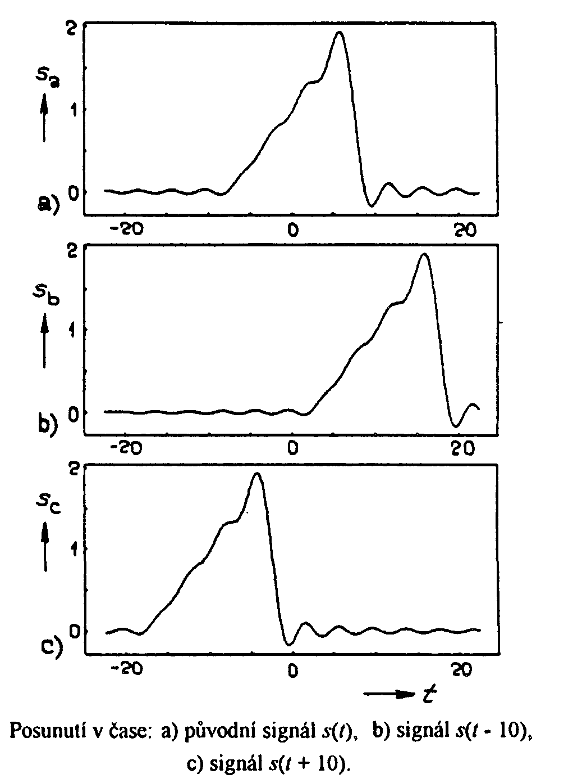
ZÁKLADNÍ OPERACE SE SIGNÁLY
posunutí v čase
s(t) ~ s(t+τ),
τ je reálné, od nuly různé číslo;
τ > 0 – zpoždění

Slide 40
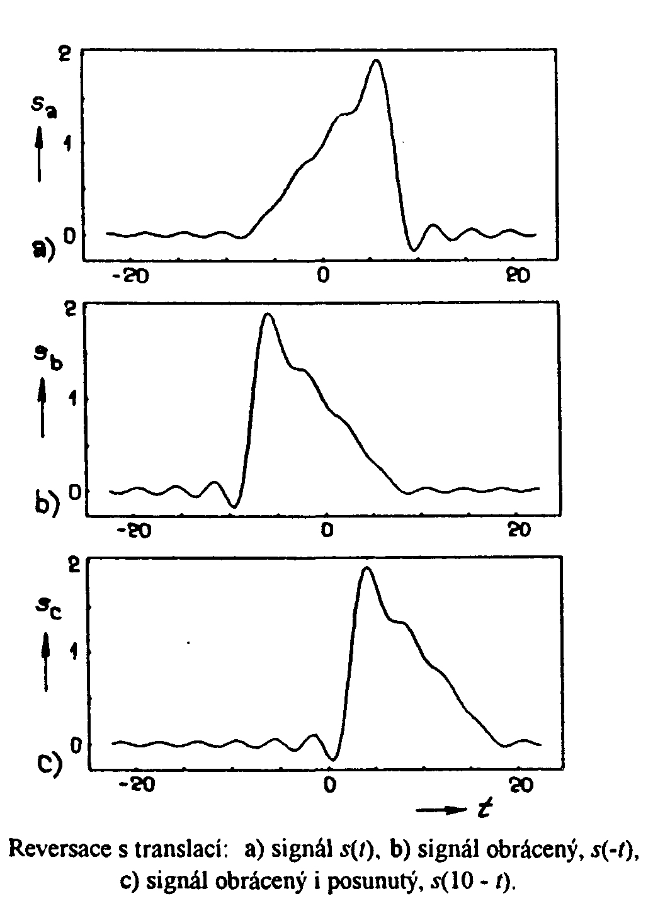
ZÁKLADNÍ OPERACE SE SIGNÁLY
obrácení (inverze) časové osy
s(t) ~ s(-t) ,

Slide 41
PERIODICKÉ SIGNÁLY
pro průběh periodického signálu platí vztah
s(t+nT) = s(t), pro t ∈⟨0, T)
kde n je celé číslo a T nazýváme periodou (T je nejmenší kladné číslo, pro které výše uvedený vztah platí)

Slide 42
HARMONICKÝ SIGNÁL
harmonický signál je definován funkcí
s(t) = C₁.cos(ω₁t + φ₁),
kde
C₁>0 je amplituda harmonického signálu
ω₁ >0 je úhlový kmitočet h.s.
φ₁ je počáteční fáze, tj. fáze v čase t=0
ω₁t + φ₁ je fáze harmonického signálu
Perioda harmonického signálu je dána vztahem
T₁ = 2π/ω₁

Slide 43
HARMONICKÝ SIGNÁL
další definice
s(t) = Re{Ŝ(t)} = Re{C₁.exp[j(ω₁t + φ₁)]}
(vyplývá z Eulerových vztahů)

Slide 44
HARMONICKÝ SIGNÁL
kupodivu lze použít i vztah
s(t) = Re{C₁.exp[j(-ω₁t - φ₁)]} = Re{Ŝ*(t)}
pozor !!! pozor
- záporný kmitočet - ale funguje to

Slide 45
HARMONICKÝ SIGNÁL
Protože platí
s(t) = Re{Ŝ(t)} = Re{Ŝ*(t)} a Im{Ŝ(t)} = -Im{Ŝ*(t)}
je i
s(t) = ½.{Ŝ(t) + Ŝ*(t)}
s(t) = ½.{C₁exp(jφ₁).exp(jω₁t)} +
+ ½.{C₁exp(-jφ₁).exp(-jω₁t)}
Označíme-li
c₁ = ½.C₁exp(jφ₁) a c₋₁ = ½.C₁exp(-jφ₁)
je
s(t) = c₁.exp(jω₁t) + c₋₁.exp[j(-ω₁)t]

Slide 46
HARMONICKÝ SIGNÁL

Slide 47
HARMONICKÝ SIGNÁL
tříparametrický harmonický signál lze graficky vyjádřit pomocí dvou bodů v rovinách
amplituda x úhlový kmitočet a počáteční fáze x úhlový kmitočet:
C₁ = C₁(ω) a φ₁ = φ₁(ω);
spektrum amplitud spektrum počátečních fází

Slide 48
Frekvenční spektrum
Frekvenční spektrum signálu je vyjádření rozložení amplitud a počátečních fází jednotlivých harmonických složek, ze kterých se signál skládá, v závislosti na frekvenci.
! ZAPAMATOVAT NA VĚKY !

